Slide 1
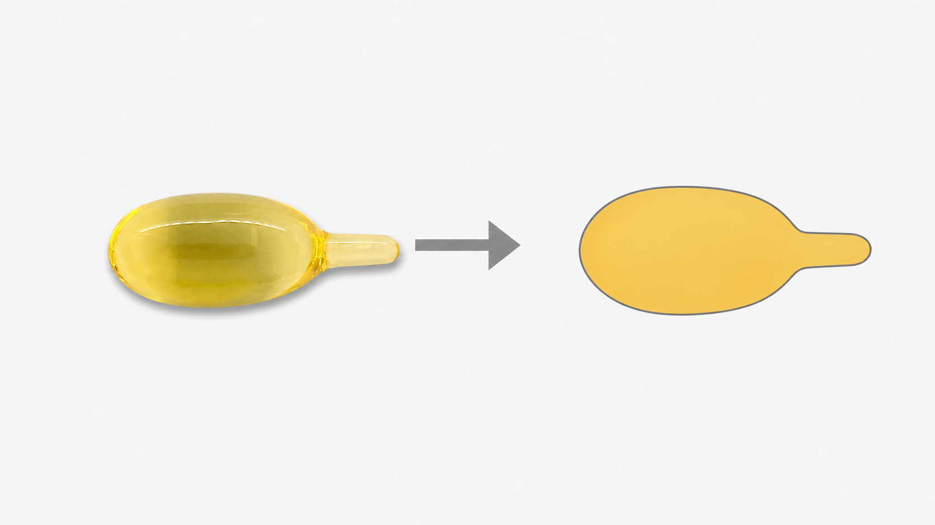
01. 형상 검색 구조
외형 유사도 검색
형상으로 외형 후보를 좁히는 검색 구조
알약의 외곽 윤곽을 수치화해 새 이미지와 형태가 가까운 외형을 찾습니다.
검색 과정
형상 추출 예시
01
알약 이미지 입력
02
알약 영역 분리
03
56차원 형상 임베딩
04
각 품목 대표 벡터와 거리 비교
05
29개 클래스 중 Top-k 반환
입력 이미지 → 외곽 윤곽 표현
opencv를 이용한 윤곽 특징 계산
데이터가 적은 제형들 포함
회전·반전 영향을 줄여 형상 비교

Slide 2
02. 형상 인덱스
제형 유사도 검색
02. 형상 인덱스
외형 유사도 검색
56차원 특징에서 29개 클래스 인덱스로
윤곽 특징을 결합하고 이미지 정보를 품목과 제형 단위의 대표 벡터로 집계했습니다.
인덱스 생성 과정
56차원 형상 임베딩 구성
54,282장
이미지 특징
기본 기하 특징
9차원
비율 · 원형도 · 오목도 · 대칭도
“얼마나 길쭉하고, 둥글고, 오목한가?”
중앙값 집계
EFD
24차원
외곽선 좌표
“외곽선이 구체적으로 어떻게 생겼는가?”
27,345개
알약별 대표 벡터
방사형 FFT
16차원
중심에서 외곽까지 거리
“중심에서 외곽까지 거리가 방향에 따라 어떻게 변하는가?”
중앙값 집계
Hu moment
7차원
전체 면적 분포
“전체 도형의 면적이 중심 주변에 어떤 패턴으로 분포하는가?”
29개
외형별 대표 벡터
외형과 품목별 대표 벡터를 함께 저장해 다양한 세부 형태를 검색에 반영

Slide 3
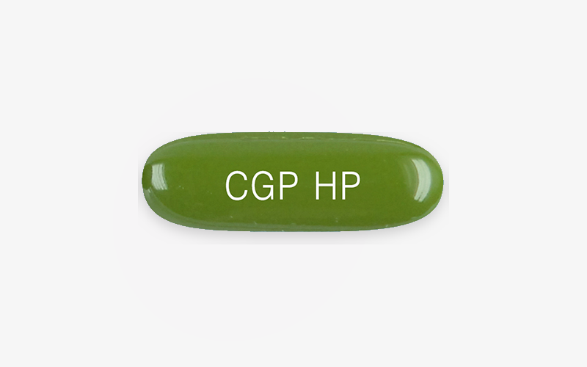
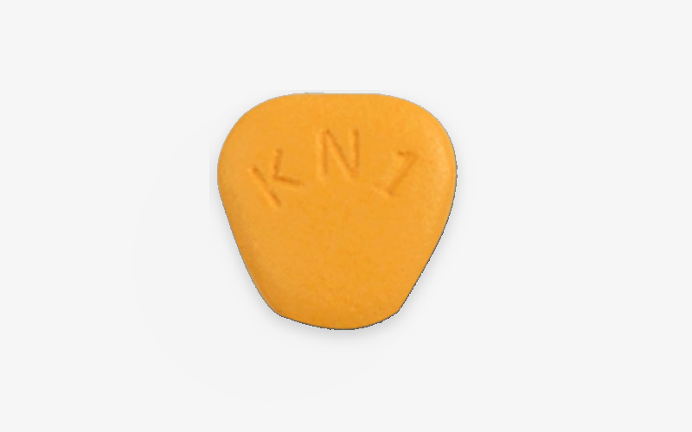
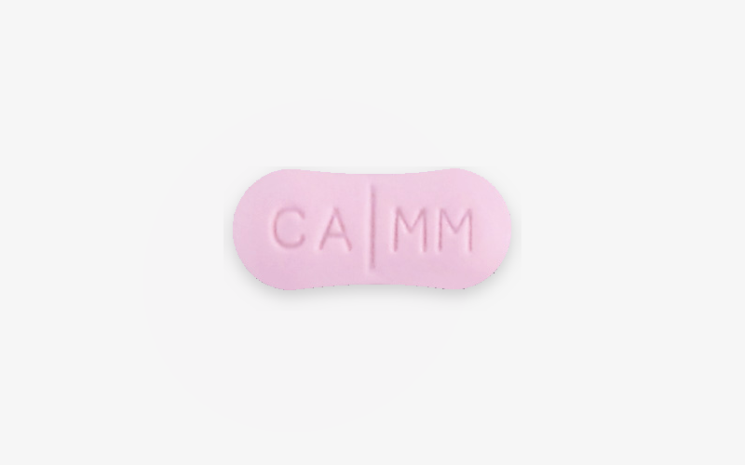
03. 검색 결과
외형 유사도 검색
실제 이미지에서 확인한 외형 검색 결과
서로 다른 외곽 형태의 테스트 이미지에서 기록된 외형이 검색 결과 1위로 나타났습니다.
새 이미지 입력 → 객체별 특징 추출 → 품목 프로토타입 거리 계산 → 외형별 Top-k 순위
장방형
사과형
땅콩형
✓ Top-1 일치
✓ Top-1 일치
✓ Top-1 일치
01
가장 가까운 품목까지의 거리
02
1위와 2위 후보의 거리 차이
03
외형 중심 거리와 유사 품목

